Slide 1




Diciembre 2024
Notes:
Hay

Slide 2


Estructura de la presentación

Slide 3


Estructura
Contexto del estudio
Objetivos
Métodos
    Bases de datos y muestra
    Variables e indicadores
    Plan de análisis

Slide 4
Estructura
Resultados
        Estructuras de ingreso. General y por subsistemas
        Evolución de indicadores de gestión financiera
        Perfiles de salud financiera: General, y por subsistemas
        Relación entre estructura de ingresos y salud financiera
        Efectos de la política de gratuidad en la salud financiera
Conclusiones e implicancias

Slide 5

1
Contexto del estudio

Slide 6

Contexto
Estabilización de la matrícula en la educación superior chilena (SIES, 2024)
Cambios en la estructura de los aportes fiscales para el financiamiento del sector, particularmente con la introducción de la política de Gratuidad
Desafío financiero de las instituciones frente a la desaceleración del sector y cambios en las políticas públicas y en las exigencias regulatorias de Educación Superior
Aumento de los recursos fiscales en el financiamiento de las IES
Salud Financiera / Contexto

Slide 7

Estudio Exploratorio 2023​
La SES realizó un estudio exploratorio sobre la salud financiera del sistema de educación superior chilena, a partir de la información financiera de las instituciones entre el año 2012 y 2022.
Salud financiera: Capacidad para enfrentar demandas internas y externas que ponen en riesgo el equilibrio presupuestario, el cumplimiento de obligaciones financieras y/o la operación futura.
A partir del cálculo de indicadores financieros y del análisis de Perfiles Latentes, se identificaron distintos perfiles de comportamiento de gestión financiera entre las instituciones.
Según las configuraciones de los indicadores financieros de cada perfil y desde un punto de vista de la gestión financiera, estos fueron clasificados como con riesgos o sin riesgos.
Salud Financiera / Contexto

Slide 8
Estudio Exploratorio 2023​
El estudio concluyó que había una buena salud financiera del Sistema de Educación Superior, con una baja matrícula en instituciones con perfiles en riesgo.
También se identificaron patrones de cambios entre distintos perfiles, observándose instituciones con trayectorias estables y cambiantes a lo largo de los años.
Subsector | IES en perfiles de riesgo | Matrícula en IES de riesgo
Universidades | 9 (15,5%) | 45.038 (5,8%)
IP | 6 (18,8%) | 8.432 (2,0%)
CFT | 10 (22,7%) | 6.135 (4,5%)
Total | 25 (18,7%) | 59.605 (4,4%)
Salud Financiera / Contexto

Slide 9

EPAES 2024
La SES realizó una encuesta para conocer las expectativas de los actores clave del sistema de educación superior en Chile, incluyendo las principales áreas abordadas como la diversificación académica, innovación tecnológica, estancamiento de matrículas, y sostenibilidad financiera.
En ella, un 49% de los encuestados consideran la situación financiera actual de su institución como sólida o muy sólida, un 33% como intermedia, y un 18% como débil o muy débil.
Respecto al futuro, un 71% de los encuestados consideran que la situación de su institución será sólida o muy sólida, un 23% como intermedia y un 6% como débil o muy débil.
Salud Financiera en Educación Superior / Contexto

Slide 10
Financiamiento público comparado
Chile en la OCDE
Mayor nivel de inversión en educación terciaria como porcentaje del PIB, que aumentó de 2,1% en 2015 a 2,4% en 2021 (Promedio OCDE: 1,5%).
40% del gasto en Educación Superior es público (Promedio OCDE: 67%).
Aranceles más altos de la OCDE, lo que empuja a los estudiantes a depender de ayudas financieras, préstamos y becas para estudiar.
Salud Financiera / Contexto

Slide 11
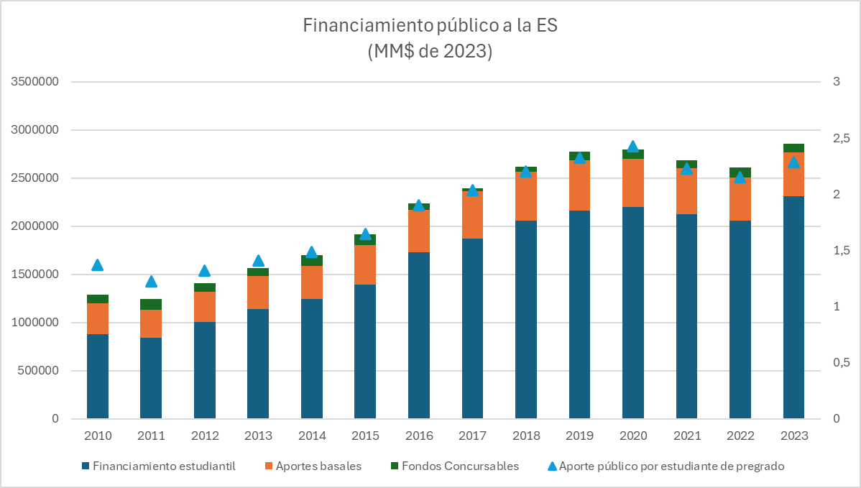
Evolución del Financiamiento Público en Chile
2010 representaba un 68,1% del gasto público en educación superior, a un 80,8% en 2023
Aportes Basales han disminuido su participación de un 25,4% en 2010 a un 16,0% en 2023
El financiamiento se ha ido consolidando en el tiempo y no se aprecian quiebres en la serie exhibida
Fuente: Elaboración propia en base a SIES, 2024
Salud Financiera / Contexto

Slide 12
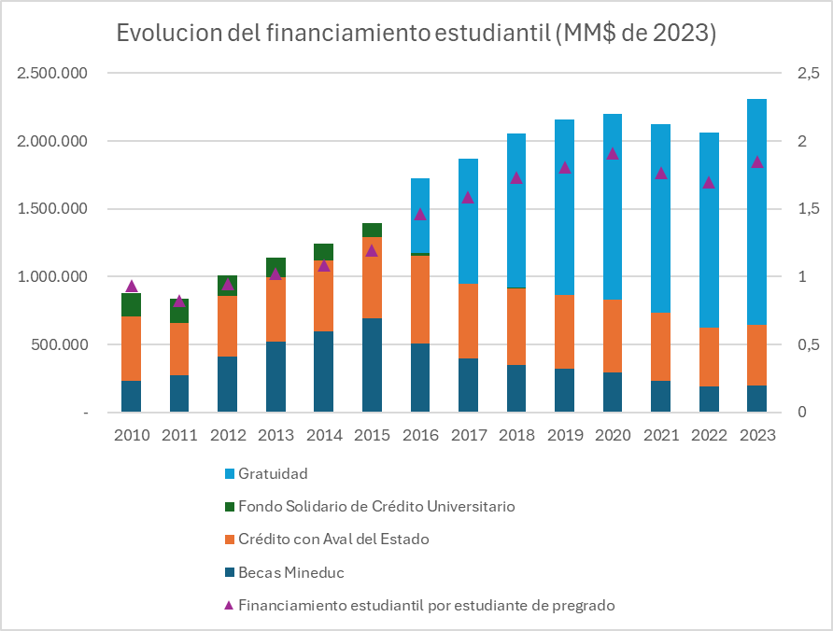
Evolución del Financiamiento estudiantil
Posterior a la implementación de la gratuidad, se observa una importante caída de las Becas de Arancel, desde un 50% a un 8%.
El CAE reduce su participación relativa de un 43% a un 19% en 2023. Su persistencia se explica fundamentalmente por los menores requisitos tanto para estudiantes como para las instituciones en comparación con la Gratuidad.
En tanto, la Gratuidad desde su inicio ha pasado de un 32% a un 72% de participación relativa.
Entre 2010 y 2023, el financiamiento estudiantil público (becas, créditos y gratuidad) se ha incrementado en un 163%, mientras que los aportes basales lo han hecho en un 40,1% en el mismo periodo.
Fuente: Elaboración propia en base a SIES, 2024
Salud Financiera / Contexto

Slide 13
Antecedentes Estructura de Ingresos
Según la literatura, las instituciones tienen diversas fuentes de ingreso:
  Aranceles
    Pre y posgrado
    Educación en línea
    Aranceles de estudiantes internacionales
    Educación continua y desarrollo profesional
  Financiamiento estatal
  Contratos por prestación de servicios
  Fondos para la investigación
  Actividades complementarias
  Propiedad intelectual
  Donaciones
  Ingresos por inversiones
Salud Financiera / Contexto

Slide 14
Antecedentes Relación Estructura de Ingresos y Salud Financiera
La relación entre la estructura de ingresos y la salud financiera de las instituciones de educación superior se puede comprender a través de tres enfoques teóricos:​
Teoría de la coparticipación en los costos (cost sharing): Distribución del financiamiento entre beneficiarios para reducir dependencia de fondos públicos (aumento de matrículas y aranceles).​
Teoría de portafolios: Diversificación de ingresos para mitigar riesgos presentes al tener una dependencia excesiva a pocas fuentes de financiamiento.​
Teoría de la dependencia de recursos: Diversificación de ingresos para evitar que las influencias externas de las fuentes de financiamiento comprometan la autonomía institucional.
Salud Financiera / Contexto

Slide 15
2
Objetivos​

Slide 16

Objetivo general
Examinar la relación de la estructura de ingresos y la política de gratuidad en los perfiles de salud financiera de las IES chilenas en el período 2011-2023.
Objetivos específicos
Caracterizar la estructura de ingresos en las IES chilenas en el período 2011 – 2023
Describir la evolución de los perfiles de salud financiera de las IES chilenas en el período 2012-2023
Conocer la relación entre la concentración de ingresos y los perfiles de salud financiera de las IES en el período 2012 – 2023.
Determinar el efecto de la política de gratuidad en los perfiles de salud financiera de las IES en el período 2016-2023
Salud Financiera / Objetivos

Slide 17
4
Métodos​

Slide 18


Bases de Datos y Muestra
Base de datos: Integrada por información de distintas fuentes:​
EEFF auditados (2012 – 2023)​
Ficha Estandarizada Codificada Uniforme, FECU (2012- 2023)​
Ficha de rendición de ingresos por gratuidad (2020-2023)​
Compendio histórico financiamiento SIES (1990-2023) ​
Bases de datos Financiamiento a Educación Superior CGR (2012- 2023)​
Muestra: El estudio incluye a las 126 instituciones con matrícula activa durante el año 2024, lo que corresponde a 55 universidades, 31 IP y 40 CFT.​
Salud Financiera / Métodos /Bases de Datos y Muestra

Slide 19
Variables para fuentes de ingreso | Indicadores del nivel de endeudamiento | Indicadores de recursos para enfrentar endeudamiento | Indicadores de Concentración de ingresos
Ingresos de recursos propios de estudiantes Otros Ingresos no estatales en Pregrado Ingresos estatales por gratuidad Ingresos por CAE Ingresos estatales por becas y/o FSCU Otros aportes fiscales Ingresos por postgrados Ingresos por extensión (cursos o programas) Otros ingresos | Leverage Leverage Ajustado | Flujo de Caja operacional Liquidez corriente Margen bruto (resultado operacional) Proporción de activos fijos | Índice de Herfindahl – Hirschmann (HHI) Dependencia de una fuente única de ingresos (% dfu) Ingresos por pregrado/ ingresos totales Ingresos por financiamiento estudiantil/ Ingresos totales Ingresos estatales / Ingresos totales
Variables e Indicadores asociados a Gestión Financiera
Salud Financiera / Métodos / Variables e Indicadores

Slide 20

Indicadores Académicos e Institucionales​
Matrícula de pregrado
Ingreso total anual
Tasa de retención de primer año
Arancel de pregrado promedio ponderado
Salud Financiera / Métodos / Variables e Indicadores

Slide 21

Plan de Análisis​
Análisis descriptivos de fuentes de ingresos e indicadores de gestión financiera
Análisis de Perfiles Latentes (LPA)​ para perfiles de salud financiera
Modelos de regresión para relación de estructura de ingresos y salud financiera
    Logística condicional​ (con efectos fijos)
Estimación de doble diferencia (DiD) para efecto de la gratuidad en salud financiera
Salud Financiera / Métodos / Plan de Análisis

Slide 22
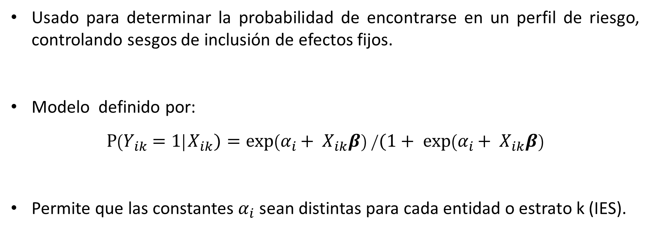
Modelo de regresión logística condicional
Usado para determinar la probabilidad de encontrarse en un perfil de riesgo, controlando sesgos de inclusión de efectos fijos.
Modelo definido por:
$$P\left(Y_{ik}=1\right|X_{ik})={\exp\left(α_{i}+ X_{ik}β\right) }/{(1+ \exp\left(α_{i}+ X_{ik}β\right)}$$
Permite que las constantes $α_{i}$sean distintas para cada entidad o estrato k (IES).
Salud Financiera / Métodos / Plan de Análisis

Slide 23
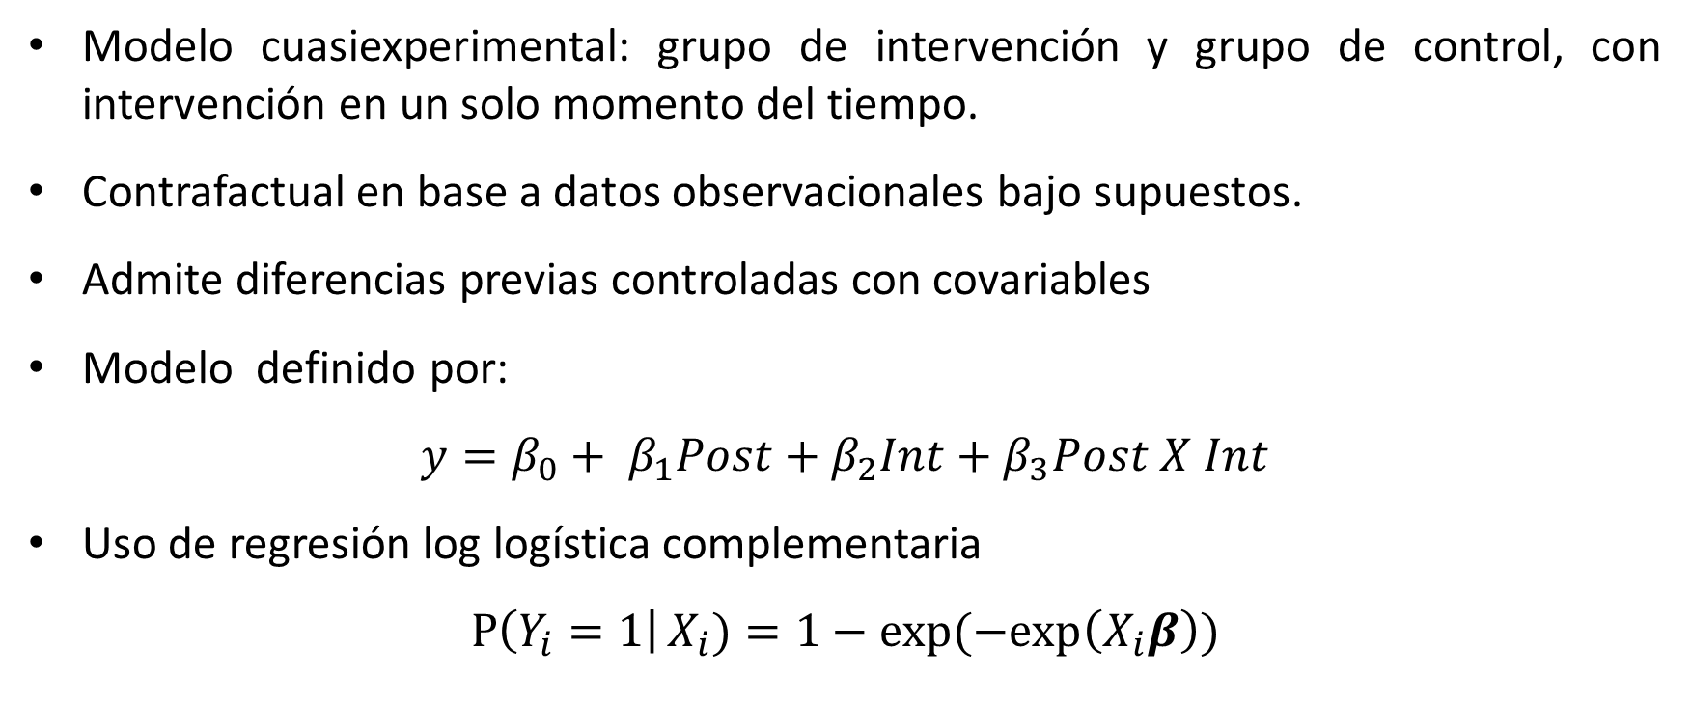
Modelo Diferencias en Diferencias (DiD)
Modelo cuasiexperimental: grupo de intervención y grupo de control, con intervención en un solo momento del tiempo.
Contrafactual en base a datos observacionales bajo supuestos.
Admite diferencias previas controladas con covariables
Modelo definido por:
$$y=β_{0}+ β_{1}Post+β_{2}Int+β_{3}Post X Int$$
Uso de regresión log logística complementaria
$$P\left(Y_{i}=1\right|X_{i})=1−exp(−exp\left(X_{i}β\right))$$
Salud Financiera / Métodos / Plan de Análisis

Slide 24
5
Resultados​

Slide 25
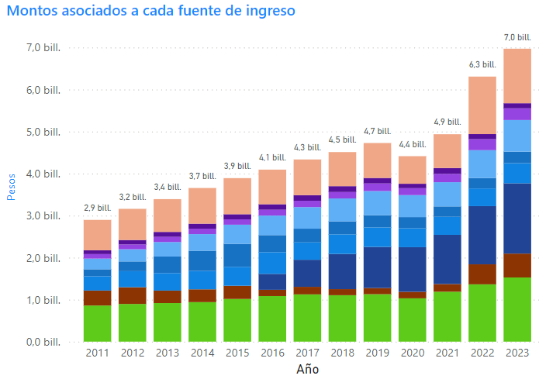
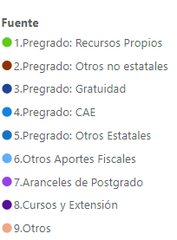
Estructura de Ingresos en Sistema​ IES
Salud Financiera / Resultados

Slide 26
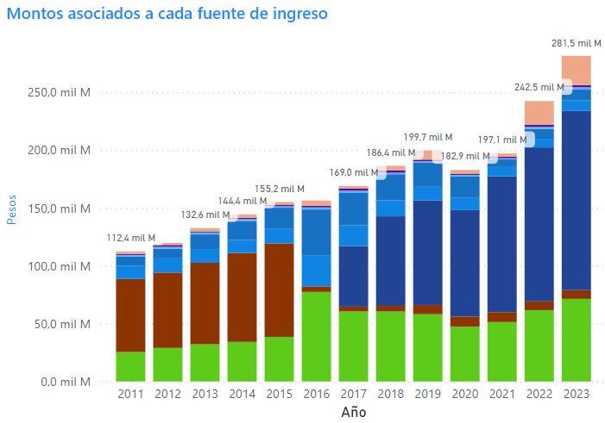
Estructura de Ingresos en CFTs no estatales
Salud Financiera / Resultados

Slide 27
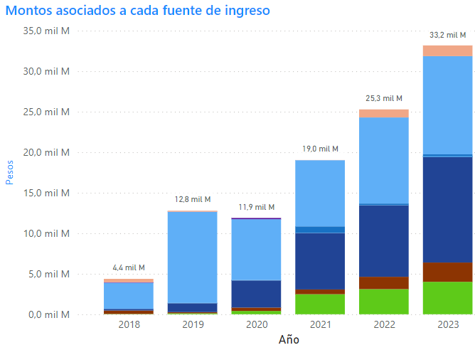
Estructura de Ingresos en CFTs estatales
Salud financiera en Educación Superior / Resultados

Slide 28
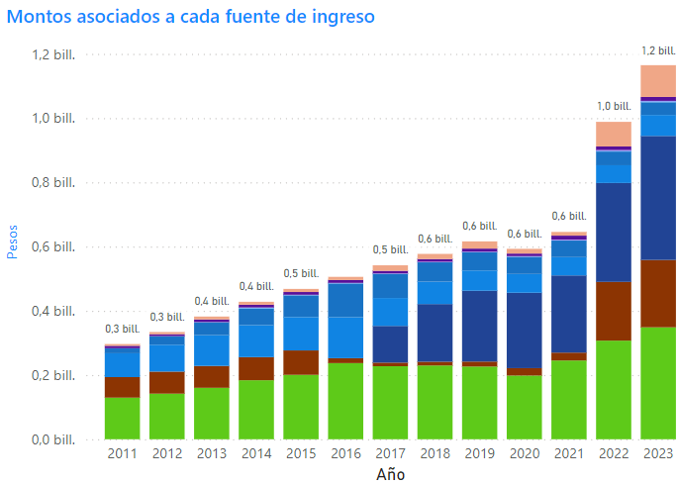
Estructura de Ingresos en IPs
Salud financiera en Educación Superior / Resultados

Slide 29
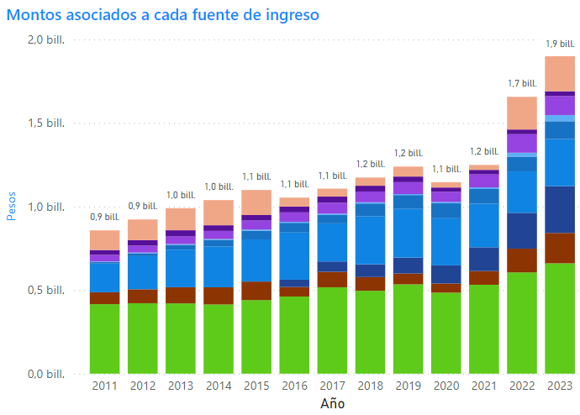
Estructura de Ingresos en U. Privadas no CRUCH
Salud financiera en Educación Superior / Resultados

Slide 30
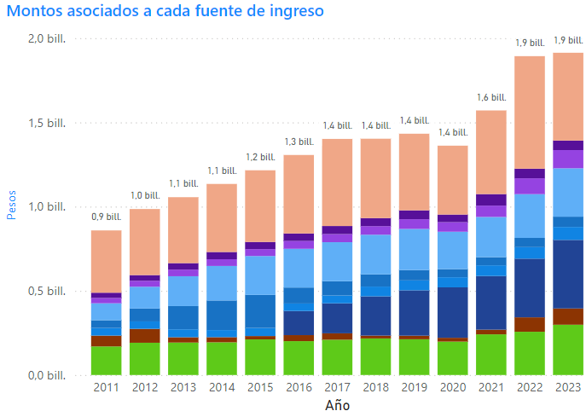
Estructura de Ingresos en Ues. Privadas CRUCH​
Salud Financiera / Resultados

Slide 31
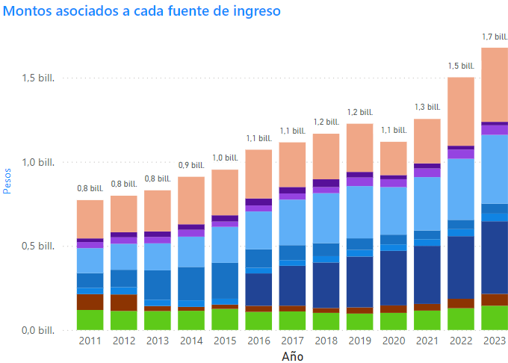
Estructura de Ingresos en Ues. Estatales​
Salud Financiera / Resultados

Slide 32
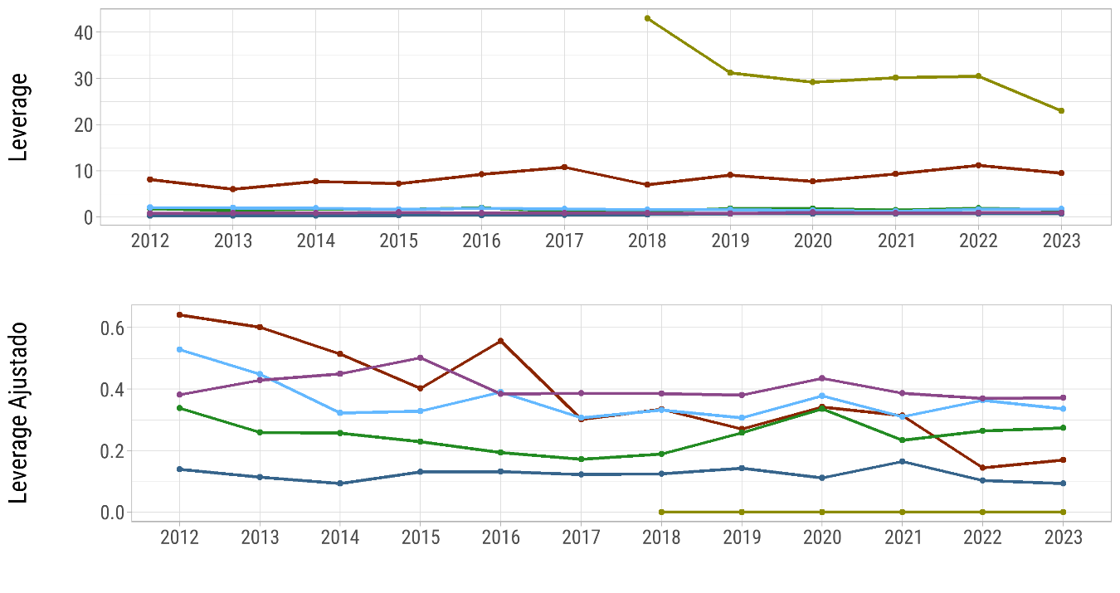
Evolución de indicadores de gestión financiera
Indicadores de endeudamiento
Salud Financiera / Resultados

Slide 33
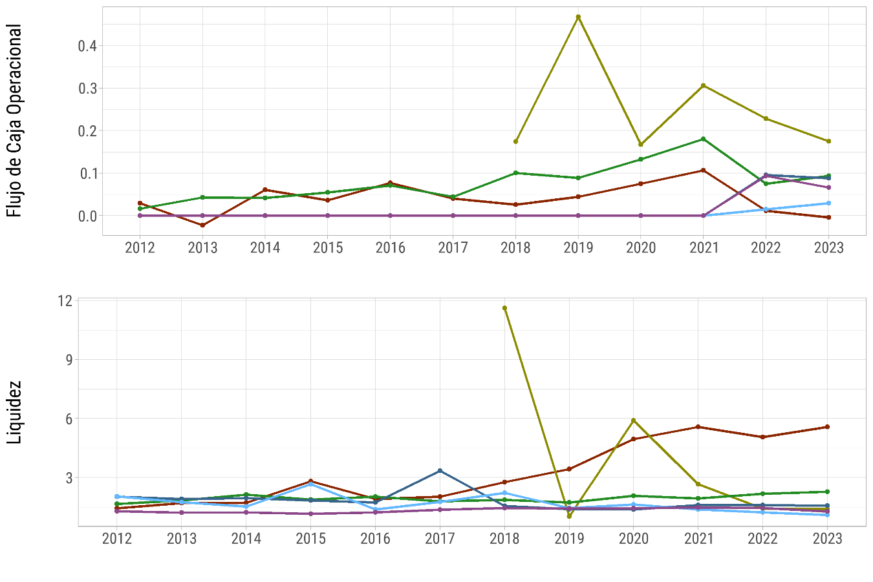
Evolución de indicadores de gestión financiera
Indicadores de recursos para enfrentar endeudamiento
Salud Financiera / Resultados

Slide 34
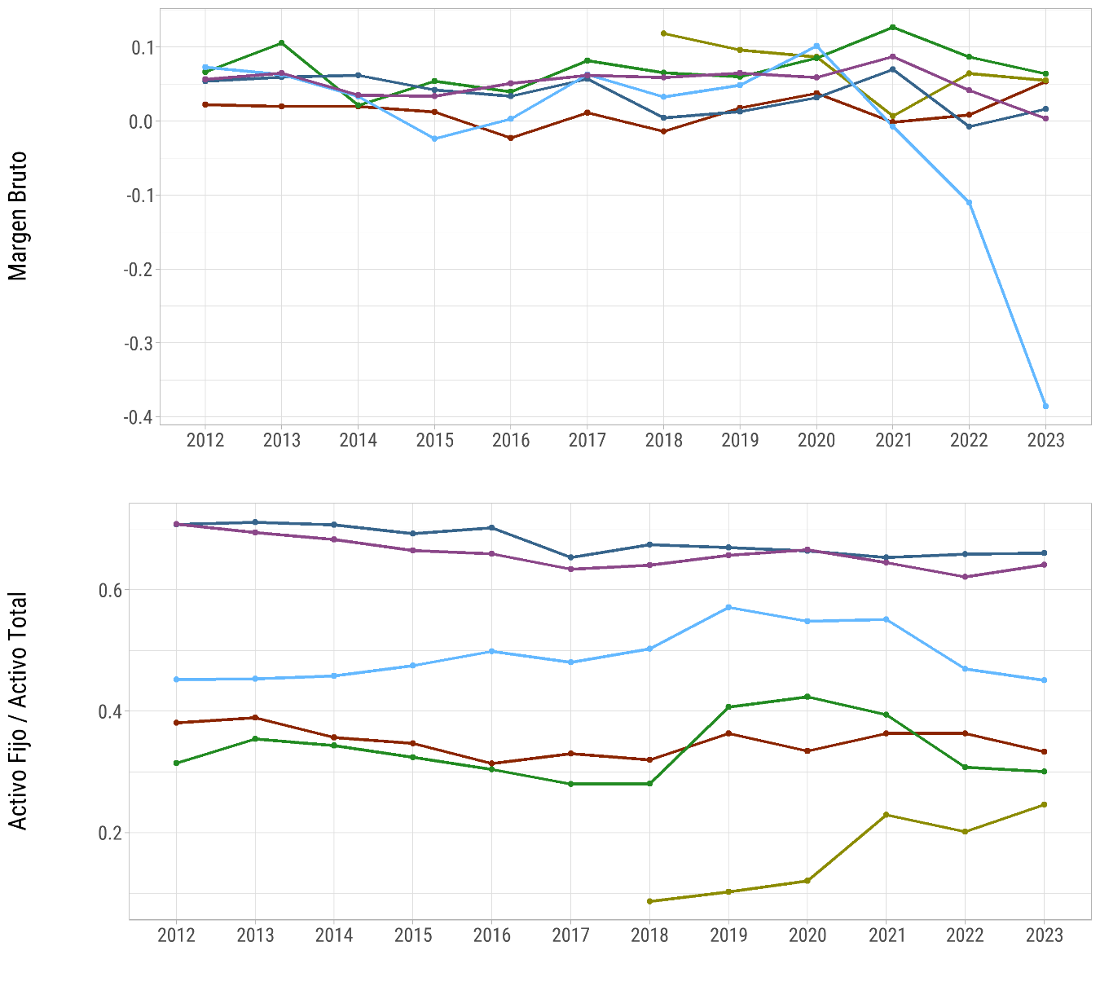
Evolución de indicadores de gestión financiera
Indicadores de recursos para enfrentar endeudamiento
Salud financiera / Resultados

Slide 35
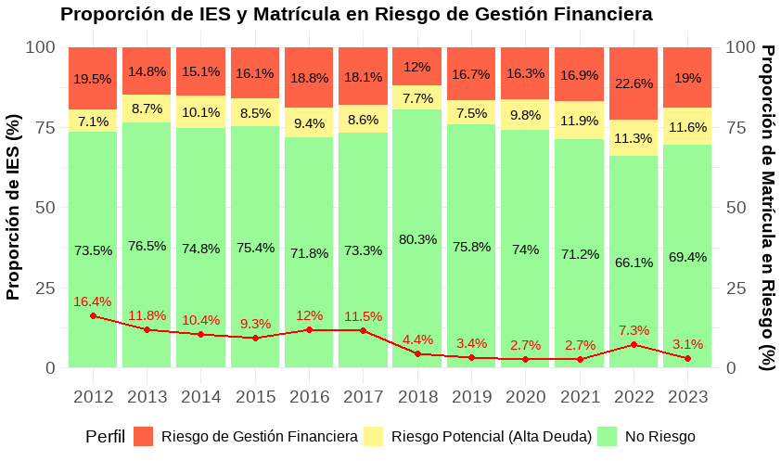
Perfiles de Salud Financiera
Salud financiera / Resultados

Slide 36
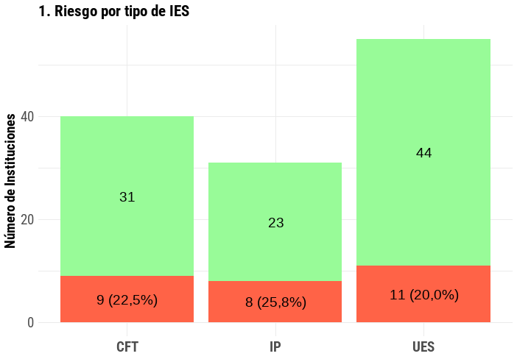
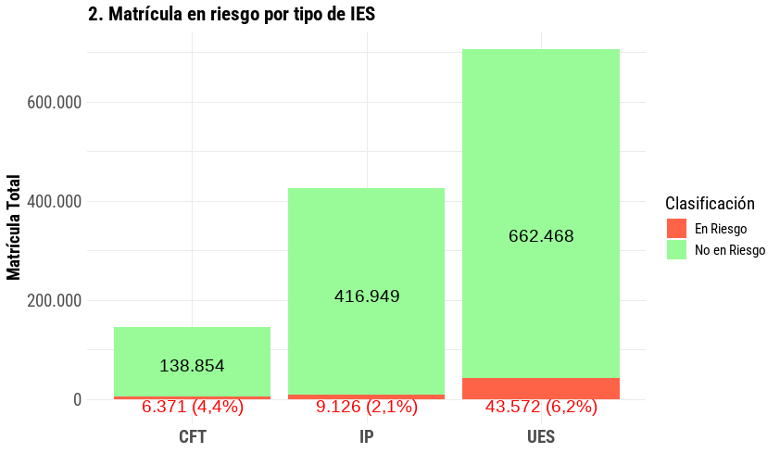
Clasificación 2024 de perfiles de riesgo
Tipo de IES y matrícula
Salud financiera / Resultados

Slide 37
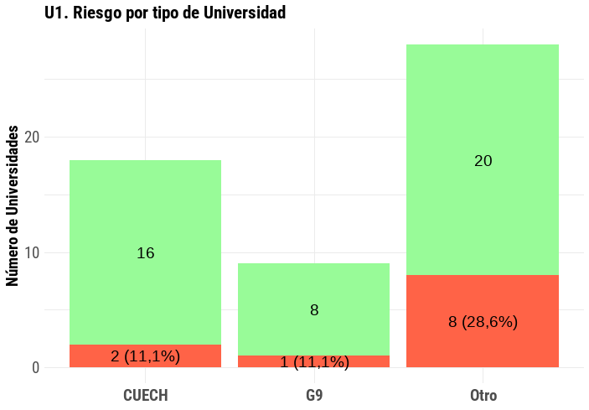
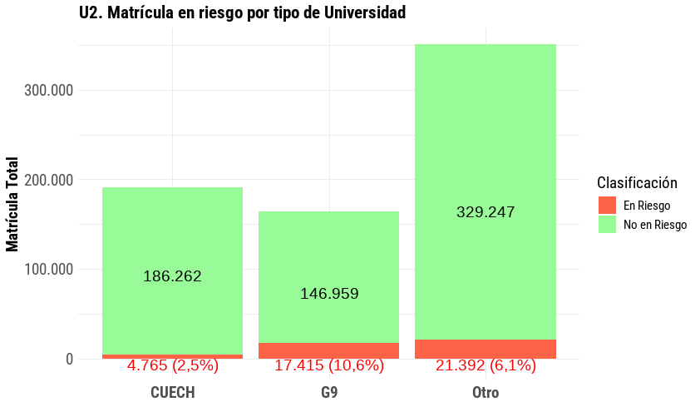
Clasificación 2024 de perfiles de riesgo
Tipo de Universidades y matrícula
Salud Financiera / Resultados

Slide 38
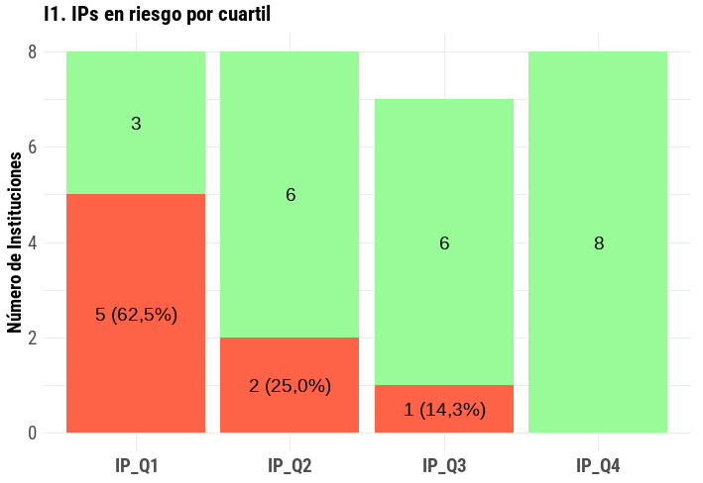
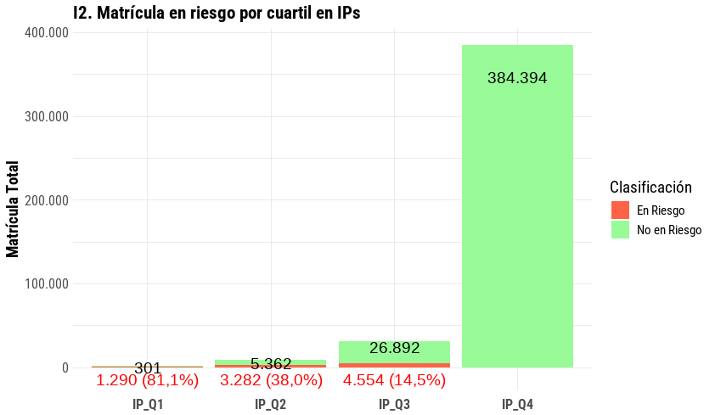
Clasificación 2024 de perfiles de riesgo
IPs por cuartiles y matrícula
Salud Financiera / Resultados

Slide 39
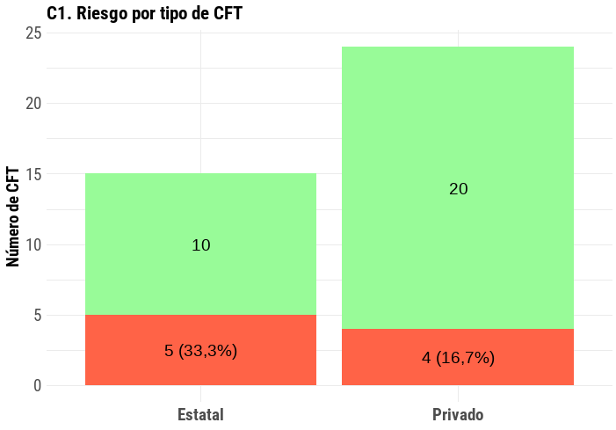
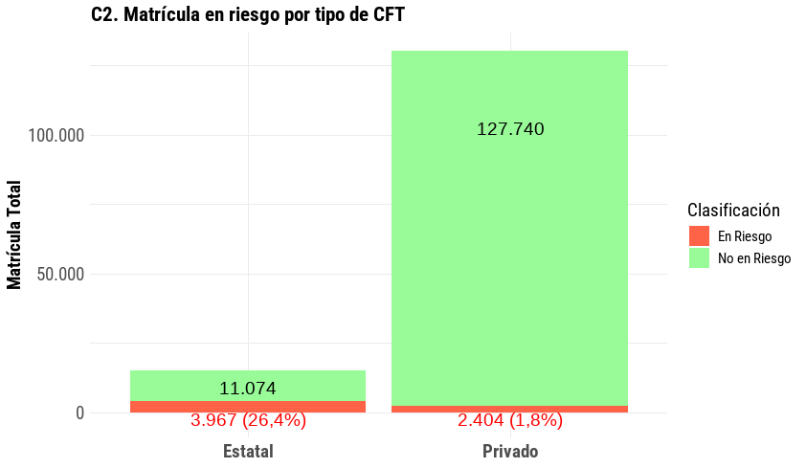
Clasificación 2024 de perfiles de riesgo
Tipos de CFT y matrícula
Salud Financiera / Resultados

Slide 40
Clasificación de riesgo 2024 vs 2023
 | RESULTADOS 2023 |  | RESULTADOS 2024
Subsector | IES en perfiles de riesgo | Matrícula en IES de riesgo | IES en perfiles de riesgo | Matrícula en IES de riesgo
Universidades | 9 (15,5%) | 45.038 (5,8%) | 11 (20,0%) | 43.572 (6,2%)
IP | 6 (18,8%) | 8.432 (2,0%) | 8 (25,8%) | 9.126 (2,1%)
CFT | 10 (22,7%) | 6.135 (4,5%) | 9 (22,5%) | 6.371 (4,4%)
Total | 25 (18,7%) | 59.605 (4,4%) | 28 (22,2%) | 59.069 (4,6%)
Salud Financiera / Resultados

Slide 41
Relación entre estructura de ingresos y salud financiera
 | Índice de concentración de ingresos
 | Índice de Herfindahl-Hirschman (HHI) | Ratio Ingresos de pregrado/ ingreso total | Ratio Ingresos financiamiento estudiantil/ ingreso total | Ratio ingresos estatales/ ingreso total
 | b (se) | b (se) | b (se) | b (se)
Concentración | -0.110 | 0.131* | 0.295* | -0.031
 | (0.078) | (0.065) | (0.118) | (0.018)
Tasa de retención (%) | -0.016 | -0.017 | -0.015 | -0.014
 | (0.012) | (0.012) | (0.012) | (0.012)
Ln (Ingreso total anual) | -1.142* | -0.288 | -0.257 | -0.277
 | (0.579) | (0.326) | (0.256) | (0.260)
Concentración X ln (Ingreso total anual) | 0.007 | -0.009 | -0.020** | -0.001
 | (0.005) | (0.005) | (0.008) | (0.001)
Efectos fijos entidad | Sí | Sí | Sí | Sí
Efectos temporales | Sí | Sí | Sí | Sí
Observaciones | 1,192 | 1,192 | 1,192 | 1,192
Pseudo R2 (intra) | 0.015 | 0.017 | 0.023 | 0.017
***p<.001; **p<.01; *p<.05
Salud Financiera / Resultados

Slide 42
 | Modelo
 | Base | Con controles
 | b (se) | b (se)
Períodos previos a la gratuidad
6 años y más | 0.095 | -0.060
 | (1.446) | (1.408)
4 a 5 años | 0.032 | -0.094
 | (1.436) | (1.439)
3 años | -1.161 | -1.146
 | (1.176) | (1.205)
2 años | -1.328 | -1.363
 | (1.158) | (1.188)
Períodos post gratuidad
Año de ingreso a gratuidad | 0.466 | 0.434
 | (0.712) | (0.723)
1 año | -2.921 | -2.735
 | (2.011) | (2.194)
2 años | -0.310 | -0.015
 | (1.473) | (1.471)
3 años | -2.715 | -2.480
 | (1.539) | (1.651)
4 años y más | -3.112 | -2.702
 | (1.616) | (1.743)
ln (Matrícula de pregrado) |  | -0.425
 |  | (0.384)
ln (Arancel promedio pregrado) |  | -1.927
 |  | (1.419)
Efectos fijos entidad | Sí | Sí
Efectos temporales | Sí | Sí
Observaciones | 534 | 531
R2 (intra) | 0.081 | 0.092
***p<.001; **p<.01; *p<.05
Efectos de gratuidad en perfiles de riesgo
No hay efectos negativos ni positivos de la política de gratuidad en la salud financiera de las IES, en base a la evidencia disponible para este estudio.
Salud Financiera / Resultados

Slide 43
6
Conclusiones

Slide 44


Conclusiones
Estructura de ingresos:
  Crecimiento consistente al nivel de 7 billones en 2023
  3 grandes fuentes de ingresos: Aportes estatales, recursos propios (pago directo de familias) y otros ingresos (prestaciones de servicios)
  Gratuidad ingresa y mantiene crecimiento desde 2016, pero no sustituye totalmente otras fuerzas de ingreso; CAE disminuye, pero no desaparece; aumenta la proporción de aportes fiscales, recursos propios se mantiene estable
Indicadores de endeudamiento:
  CFT estatales son los que tienen más comprometido su patrimonio, pero con tendencia a estabilizarse, seguidos por los CFT privados
  Las Ues privadas del CRUCH se comportan en todos los indicadores de forma similar a las Ues Estatales, excepto en endeudamiento, donde presentan niveles más cercanos al resto de privadas
Salud Financiera / Conclusiones

Slide 45


Conclusiones
Indicadores de respaldo de endeudamiento:
  Los CFT estatales son los que muestran la mayor variabilidad en el tiempo, con una tendencia hacia converger a los resultados del resto de subsistemas
  Los CFT privados muestran una tendencia creciente en su liquidez
  Hay una caída por debajo de 0 del margen bruto de las Ues privadas, mientras los demás se mantienen en torno a dicho valor
  Se aprecia comportamiento oscilante de los IP y CFT estatales
Riesgo de gestión financiera:
El Sistema de Educación Superior chilena sigue mostrando una buena salud financiera
La proporción de IES y de matrícula en riesgo que cae del 2022 al 2023
Considerando la trayectoria de los últimos 3 años, la clasificación 2024 en contraste con la de 2023 mostró más IES en riesgo, pero menos matrícula afectada
En las universidades es donde más IES y matricula en riesgo hay, particularmente entre las privadas no pertenecientes al G9
En términos generales, el riesgo afecta principalmente a las IES más pequeñas
Salud Financiera / Conclusiones

Slide 46


Conclusiones
Relación de estructura de ingresos en salud financiera:
  Hay efectos significativos de algunos indicadores en la probabilidad de caer en riesgo, pero el tamaño del efecto es marginal, por lo que se abre el cuestionamiento a qué otros factores inciden en mayor medida.
Efectos de la política de gratuidad en salud financiera:
  La política de gratuidad no muestra un efecto positivo ni negativo en la salud financiera de las IES.
Salud Financiera / Conclusiones

Slide 47
Implicancias
Por las exigencias regulatorias y el estrés financiero, las IES pequeñas y no acreditadas podrían verse especialmente afectadas en su salud financiera
Los aportes estatales, incluyendo gratuidad, no han restringido la diversificación del ingreso de las IES (no son más dependientes del aporte de estatal)
Se vuelve necesario investigar otras formas de agrupaciones por estructura de ingresos, como diferenciaciones intra subsistemas, por conglomerados y/o instituciones de nicho, para identificar tipologías de financiamiento
La salud financiera impone desafíos de una mayor profesionalización administrativa y financiera de las instituciones para responder al estrés financiero
La Superintendencia de Educación Superior continuará monitoreando la salud financiera del sector y la respuesta las instituciones a la política pública a través de estudios, reportes y diversos productos de información
Salud Financiera / Implicancias

Slide 48
Diciembre 2024

